Slide 2
Un essai de description
des données à prendre en compte
pour essayer de comprendre
- pourquoi cette région a donné
son nom à une « zone » alpine
- et quelle a été la place de cette dernière lors de de la formation de la chaîne alpine

Slide 3
Le pays
briançonnais
A) vue globale :
1/ rapports géographiques avec son voisinage : limites de la « zone briançonnaise »
2/ les roches : leurs successions stratigraphiques
3/ leur tectonique : la disposition fondamentale 4/ l’évolution des schémas interprétatifs
B) examen de quelques secteurs
1/ la transversale de la Durance
2/ les marges latérales, occidentale et orientale
3/ les « corps étrangers »

Slide 4
(Région briançonnaise ; A1)
1) Les limites géographiques et géologiques de la zone briançonnaise

Slide 5
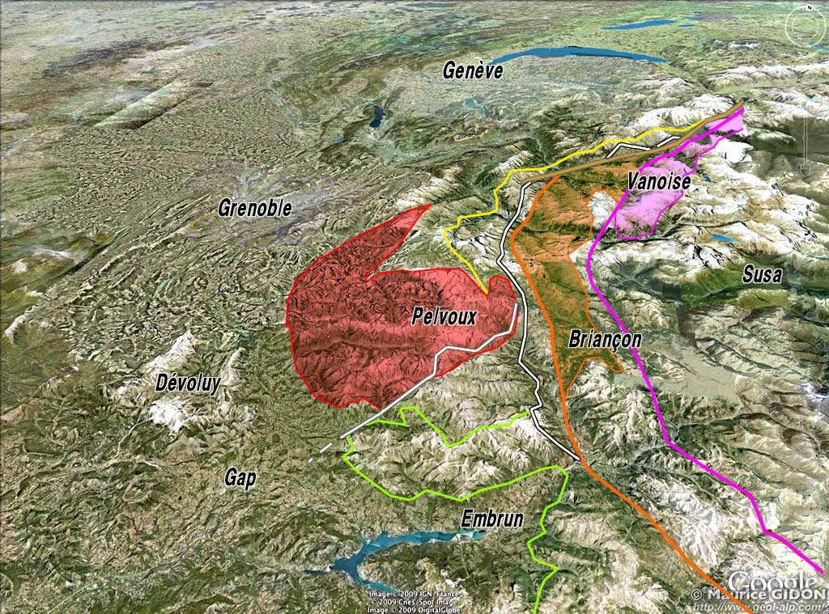

Slide 6
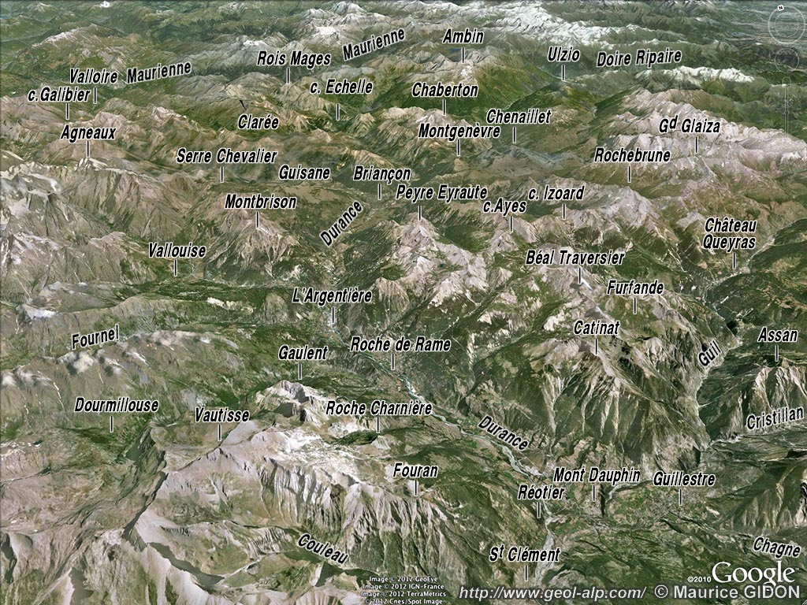
Le Pays briançonnais

Slide 7
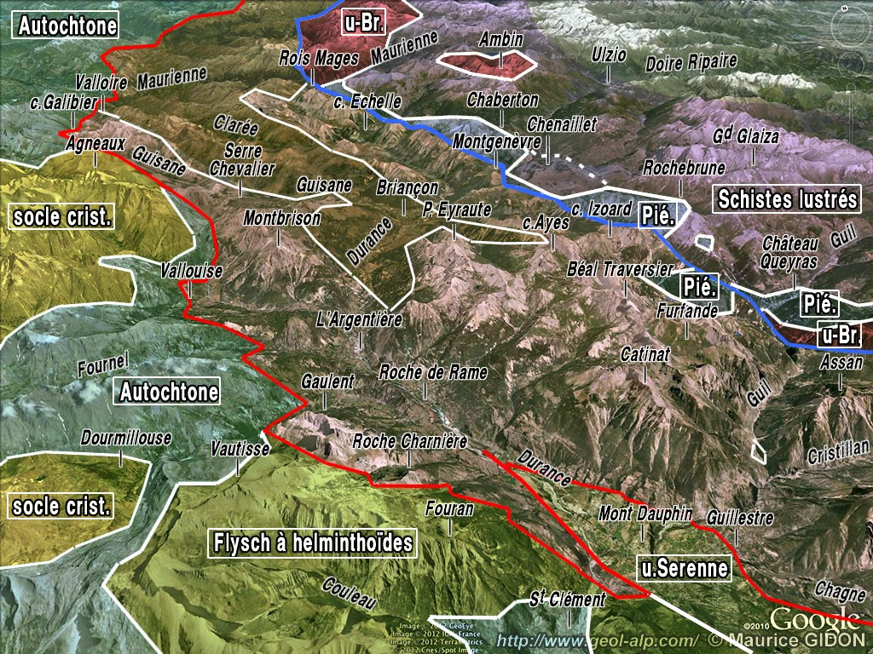
Le Pays briançonnais

Slide 8
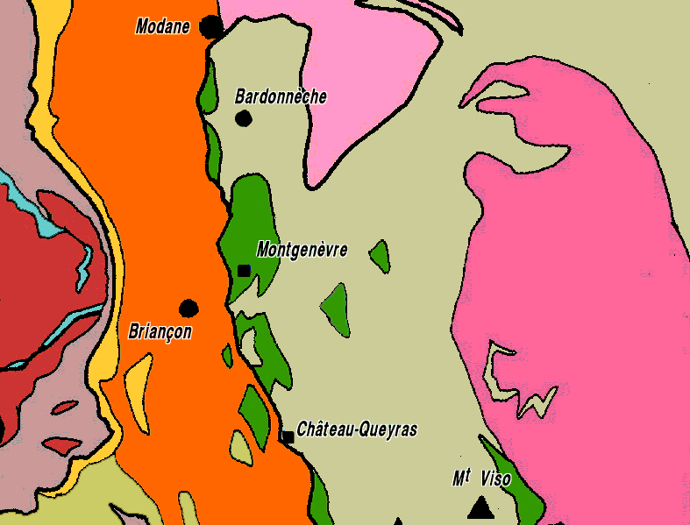
Le Pays briançonnais

Slide 9
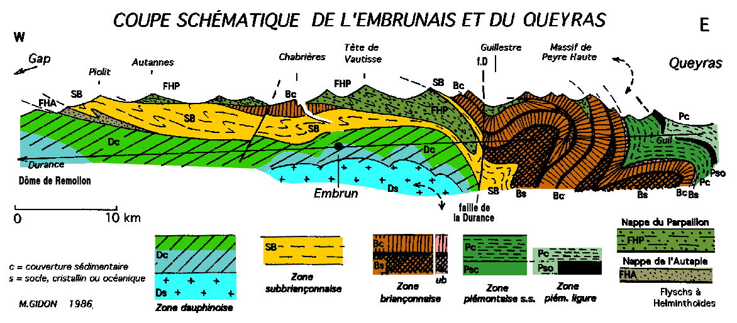

Slide 10
2) Les caractéristiques stratigraphiques du Pays briançonnais :
a - un soubassement « siliceux » :
quartzites, volcanites, grès molassiques
b - une couverture « carbonatée » : calcschistes, calcaires, dolomies
(Région briançonnaise ; A2)

Slide 11
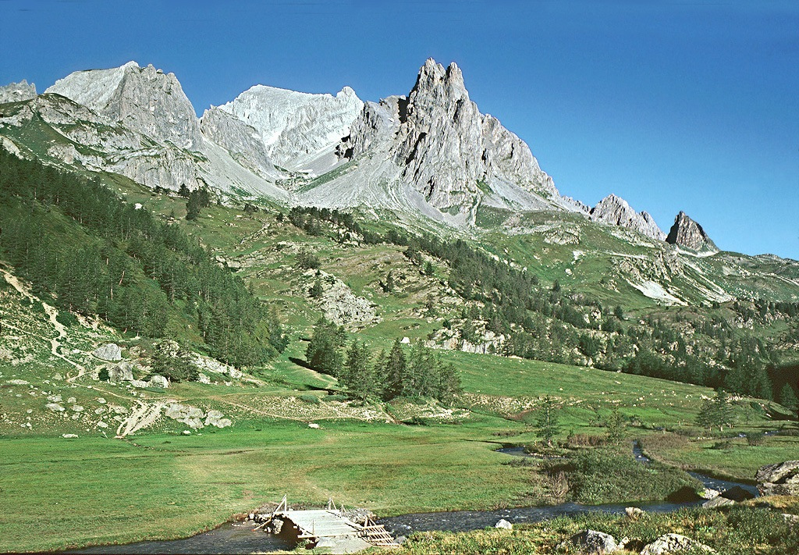
Les crêtes « calcaires » des Cerces et les pentes « siliceuses » des alpages de la Haute Clarée

Slide 12
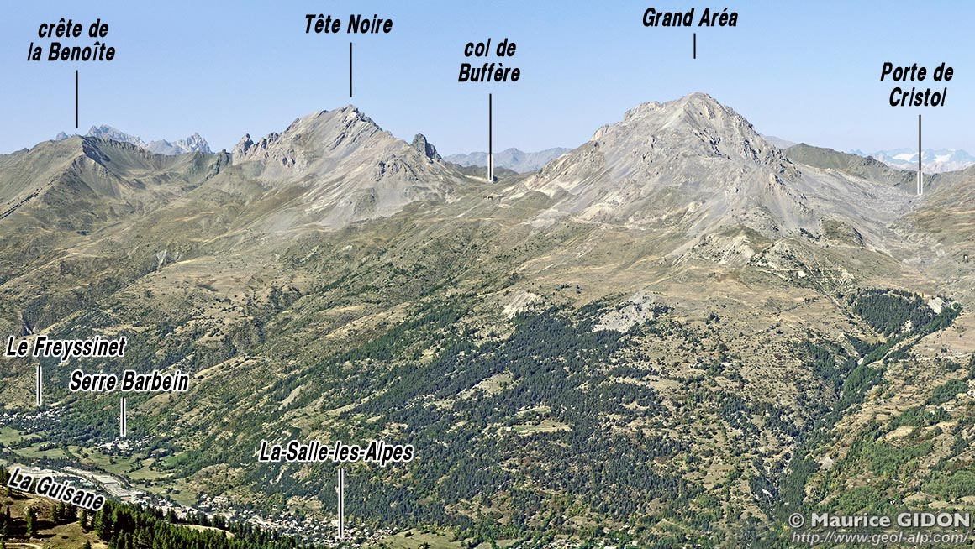
un puissant soubassement de grès et pélites d’âge houiller,
caractérisant la « zone axiale houillère » ;
mais aucun affleurement de socle cristallin !

Slide 13
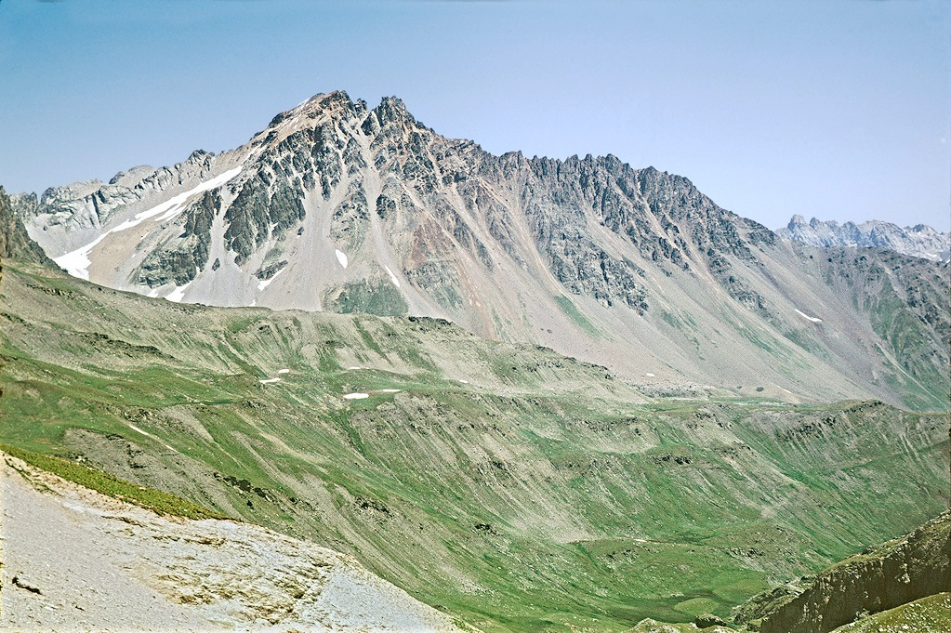
Des inclusions volcaniques (diorite) en épanchements ou, plus souvent, en « sills »

Slide 14
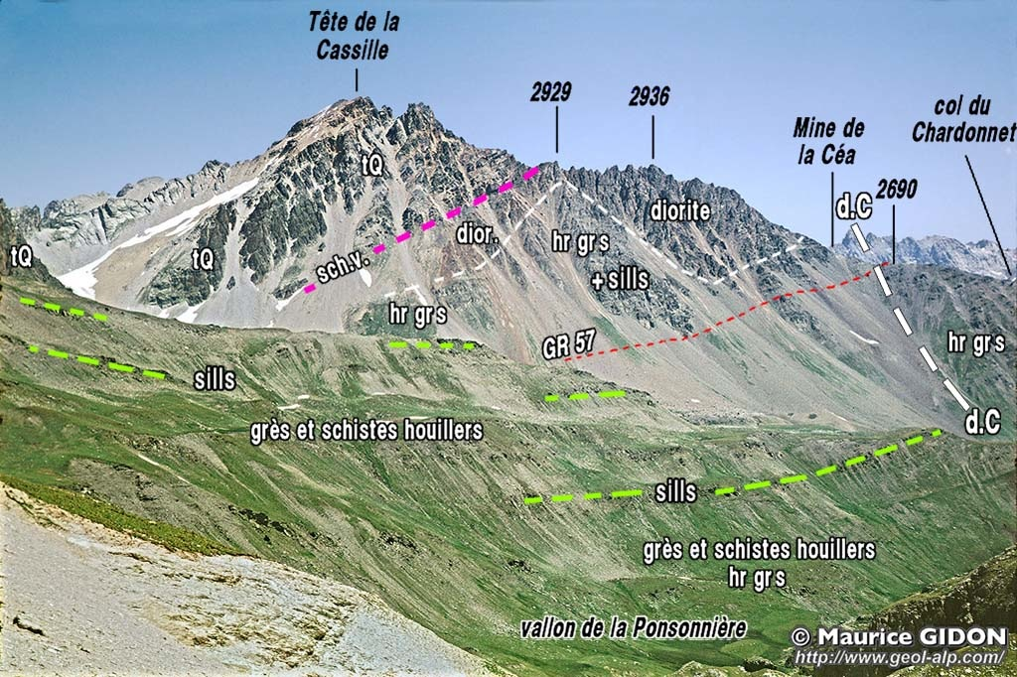
Des inclusions volcaniques (diorite et microgranite) en amas ou, plus souvent, en « sills »

Slide 15
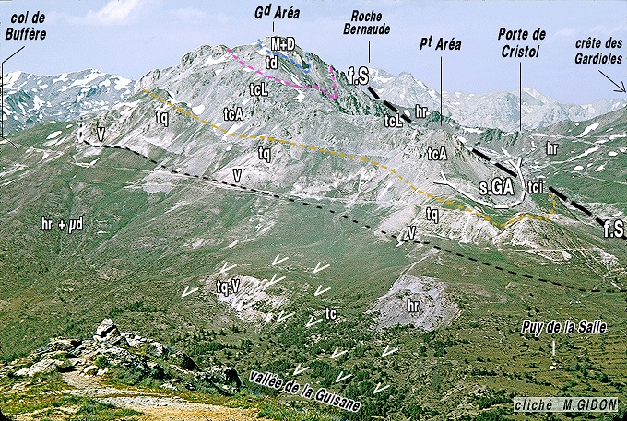
la couverture mésozoïque débute par des quartzites permo-werféniens et se poursuit par des calcaires et dolomies du Trias moyen: c’est la succession « classique »

Slide 16
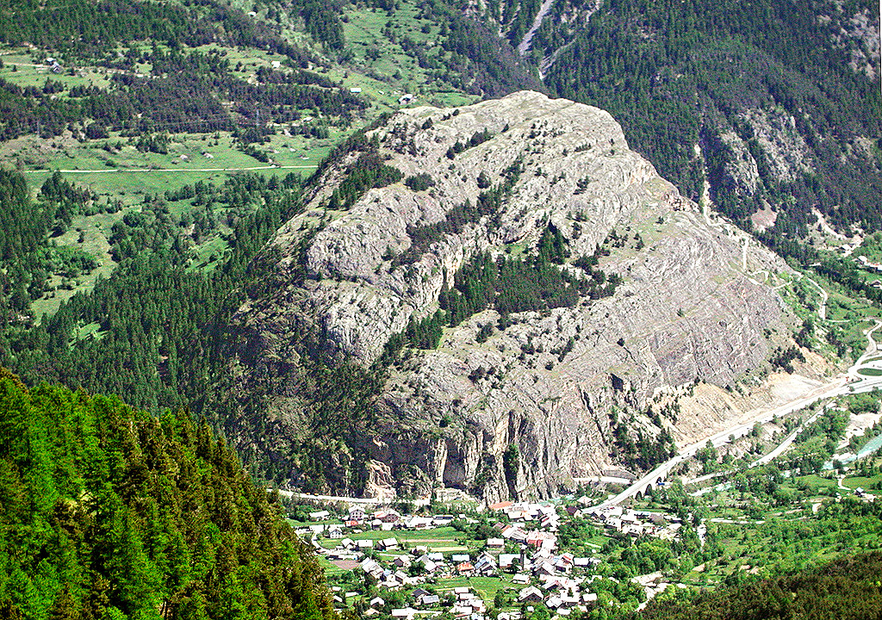
Les quartzites, souvent épais, sont pris dans les plis affectant leur soubassement houiller

Slide 17
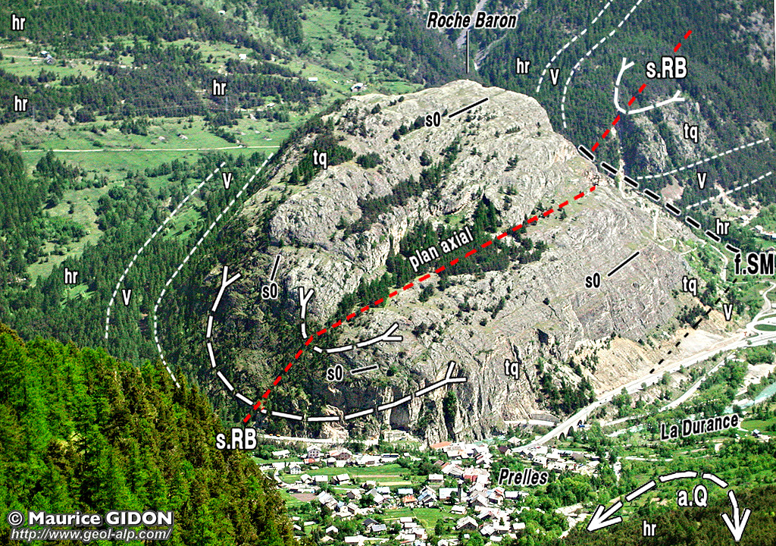
Les quartzites, souvent épais, sont pris dans les plis affectant leur soubassement houiller

Slide 18
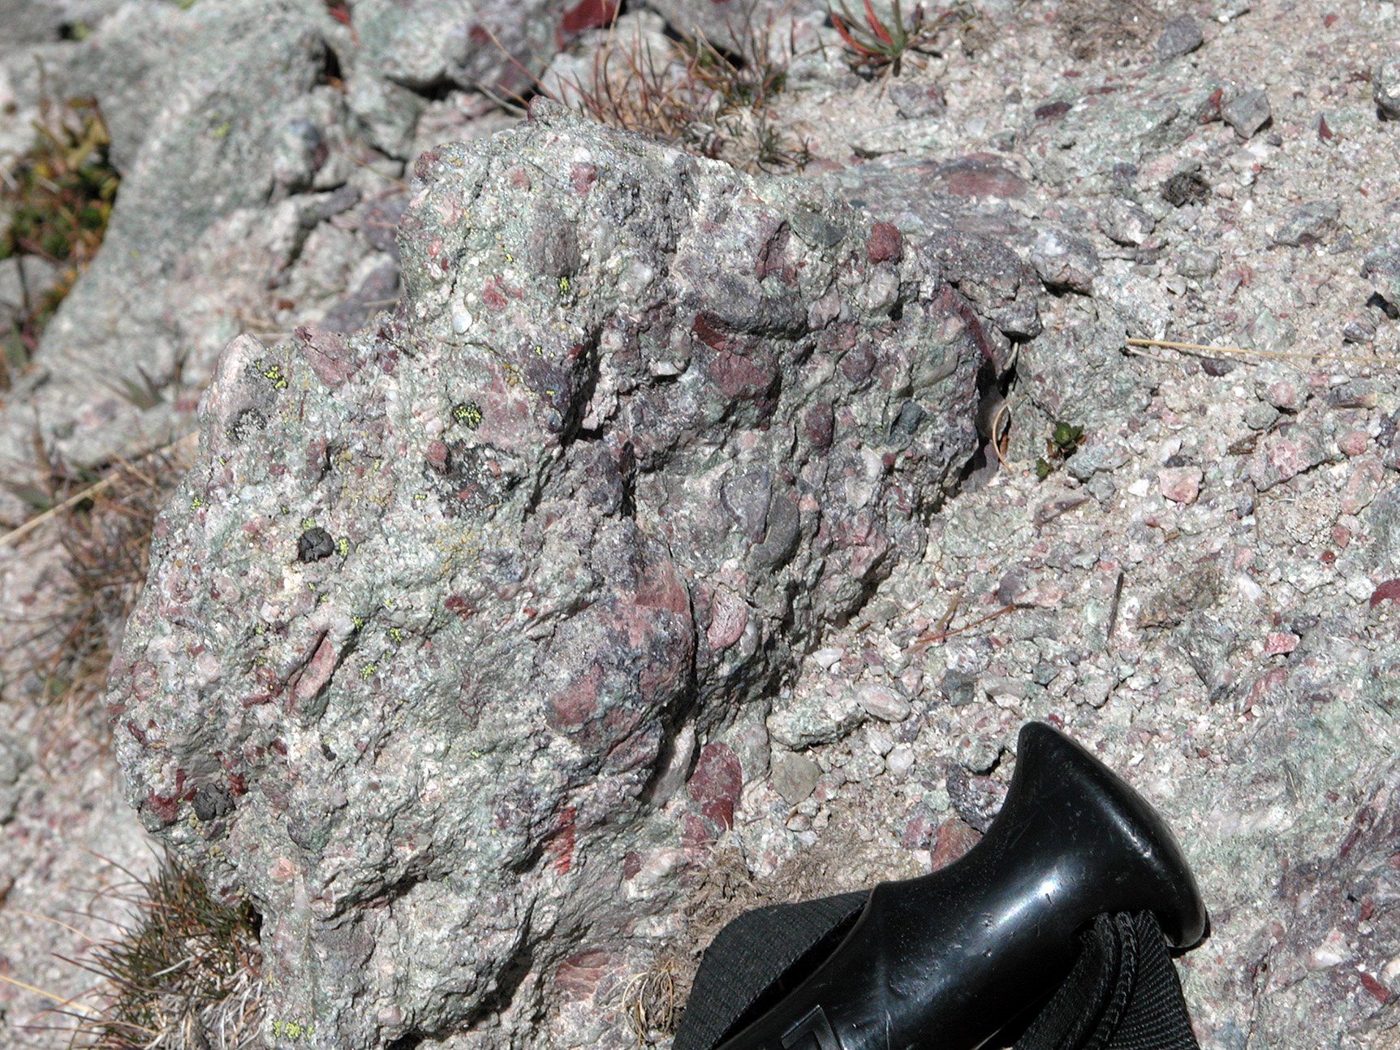
les quartzites reposent sur un conglomérat de base, dit « Verrucano »

Slide 19
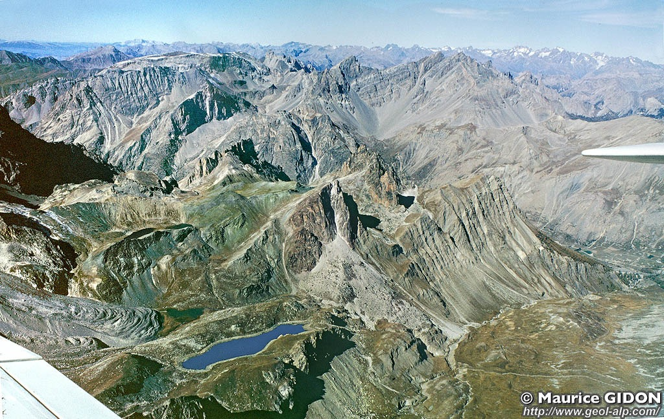
Au sud-est de la coupe de l’Ubaye se développent, entre les quartzites et le Houiller, d’épaisses laves permiennes (andésites). Ici au cœur d’un « anticlinal de Marinet », dans un contexte tectonique complexe.

Slide 20
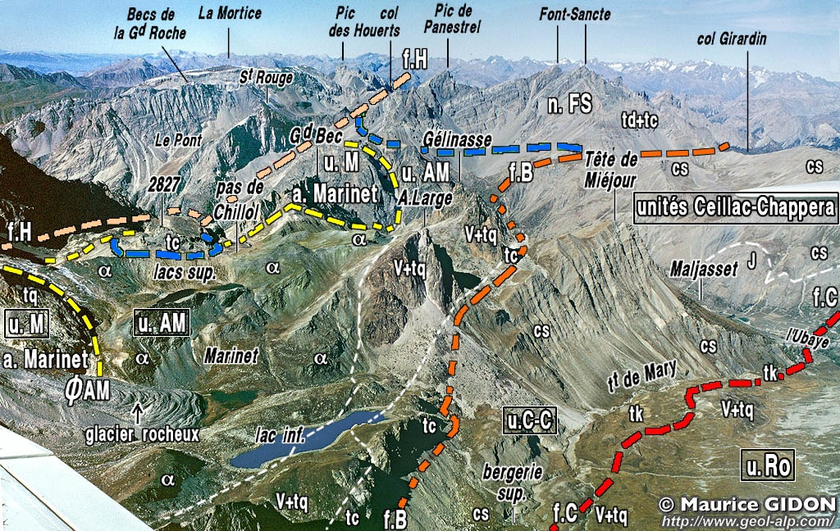
Au sud-est de la coupe de l’Ubaye se développent, entre les quartzites et le Houiller, d’épaisses laves permiennes (andésites). Ici au cœur d’un « anticlinal de Marinet », dans un contexte tectonique complexe.

Slide 21
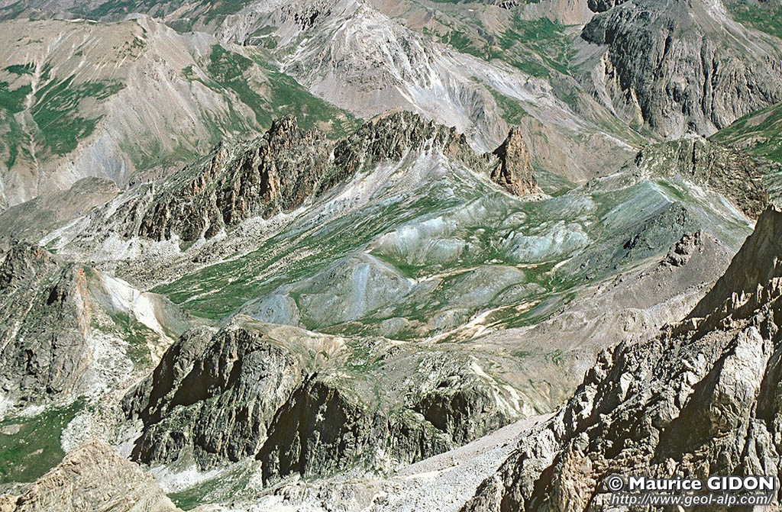
Vue plongeante sur les andésites de Chillol : elles forment en fait la « semelle » d’une écaille imbriquée sur les quartzites du cœur de l’anticlinal de Marinet

Slide 22
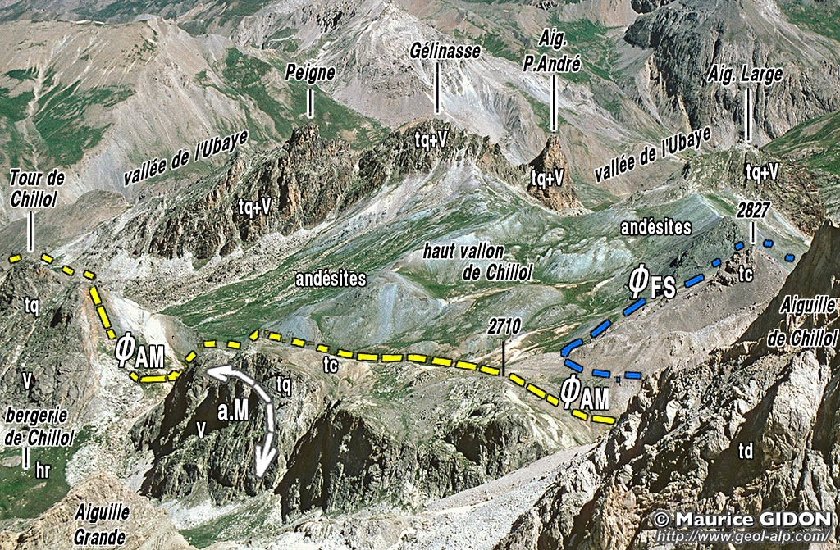
Vue plongeante sur les andésites de Chillol : elles forment en fait la « semelle » d’une écaille imbriquée sur les quartzites du cœur de l’anticlinal de Marinet

Slide 23
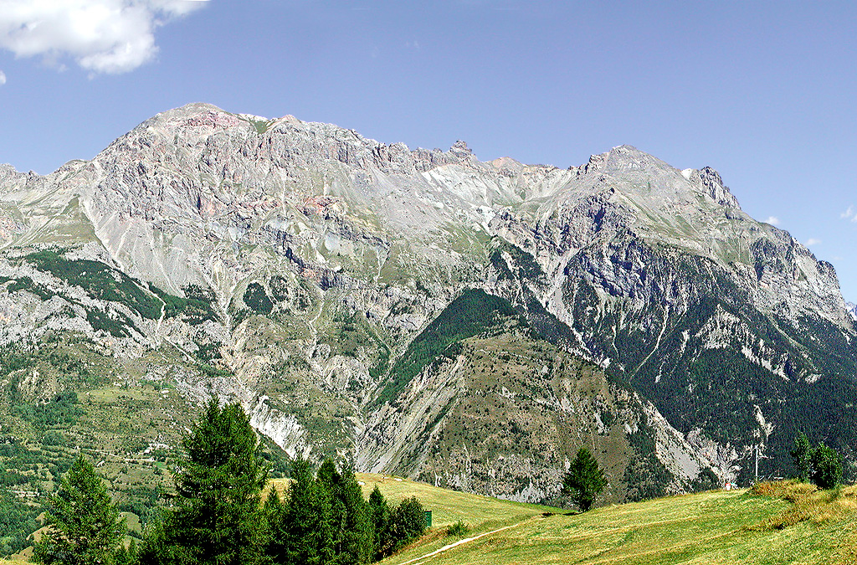
un typique paysage des calcaires triasiques briançonnais : la crête de Montbrison

Slide 24
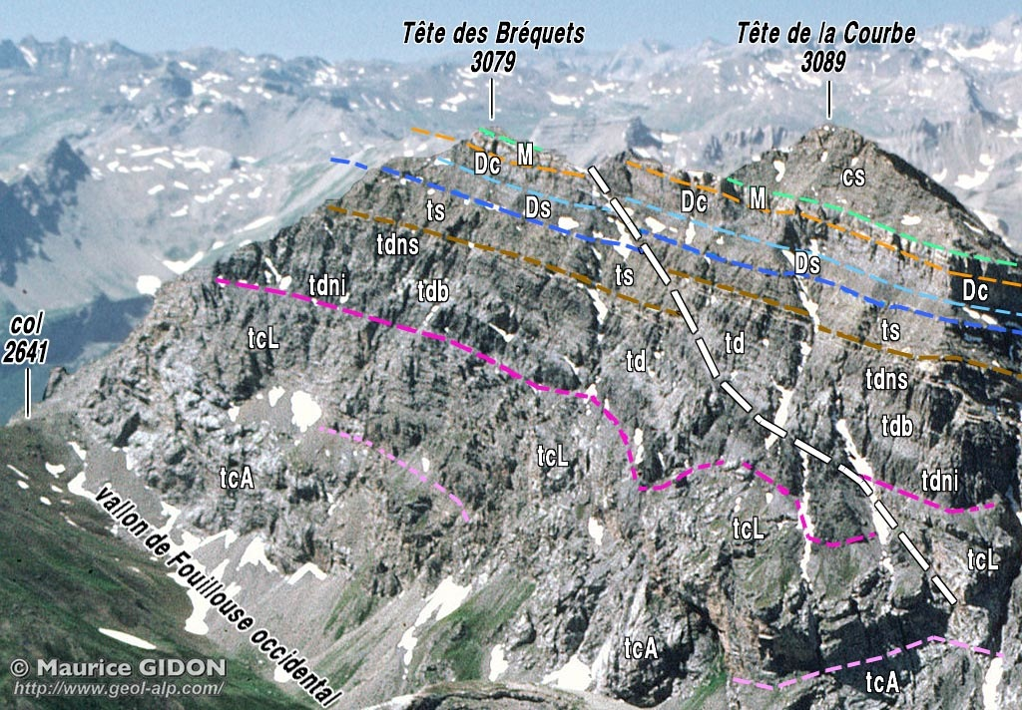
Une succession calcaire « classique » très complète (Rochers de Saint-Ours, Ubaye) : remarquer les épaisseurs relatives Trias moyen / Jurassique

Slide 25
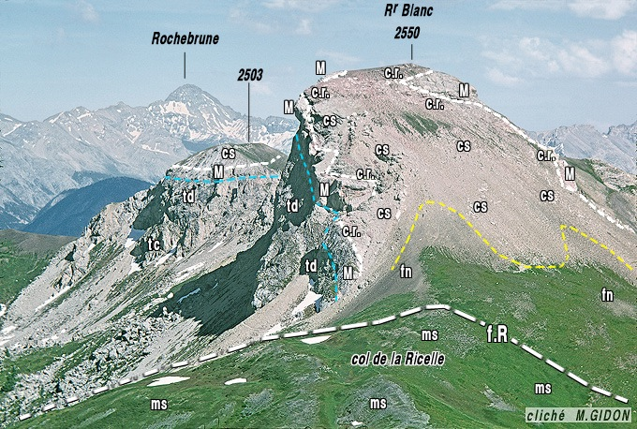
Souvent il n’y a qu’une barre de calcaires du Malm et des calcschistes néocrétacés- éocènes (parfois bariolés) qui supportent un peu de « flysch noir » éocène.

Slide 26
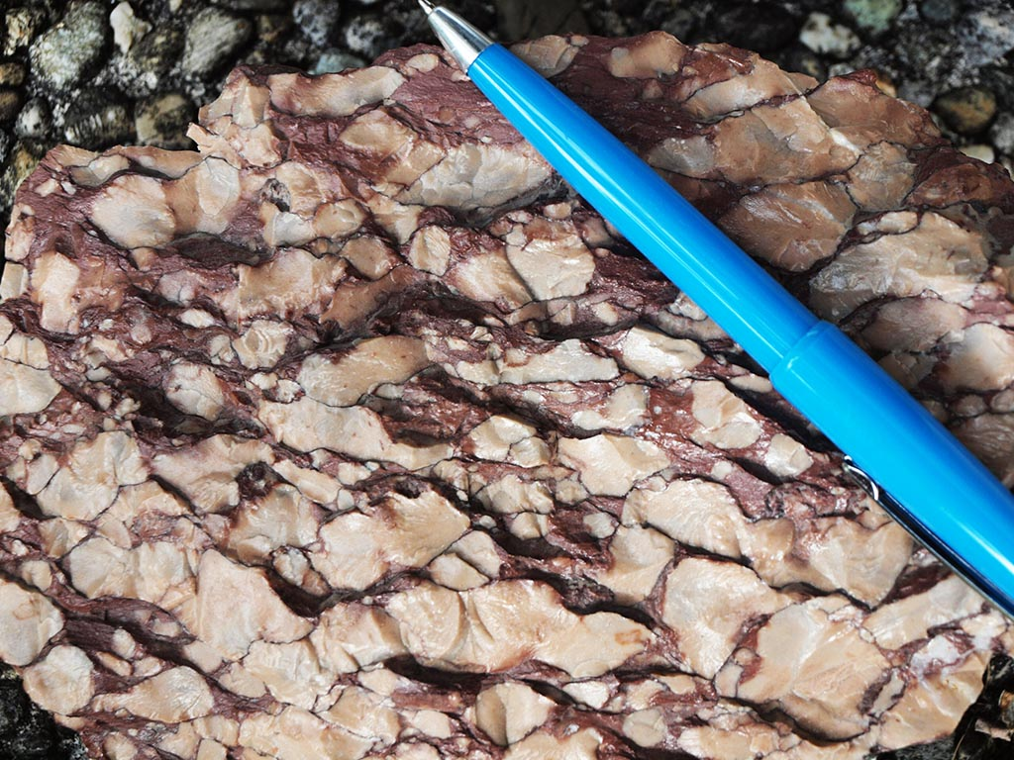
Un faciès caractéristique du Malm briançonnais : le Marbre de Guillestre (faciès de fonds agités en ambiance dissolvante > argiles rouges)

Slide 27
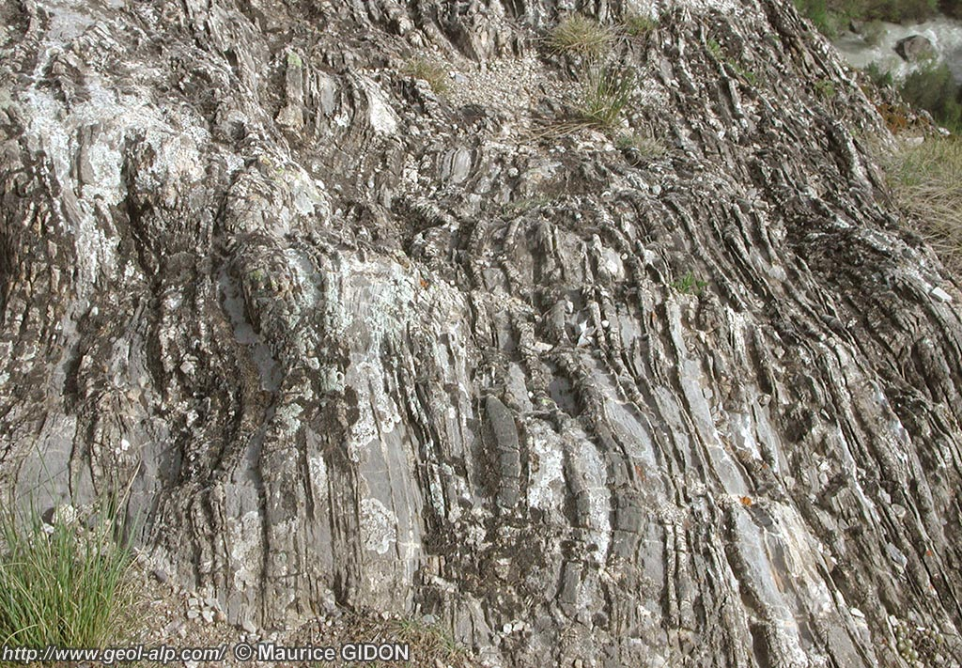
Un faciès alternatif (des successions relativement peu lacuneuses) : les calcaires à zones siliceuses du Malm-Crétacé inférieur.

Slide 28
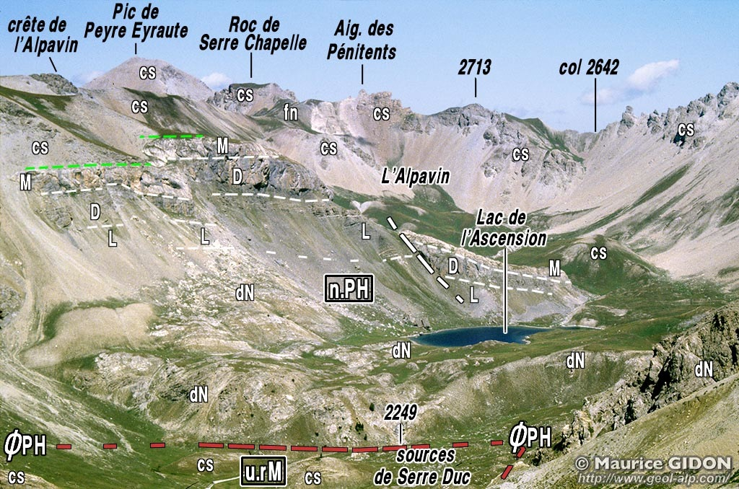
un deuxième type de succession : celle de la nappe de Peyre Haute :
semelle de dolomies du Trias supérieur (Norien) + Lias (ici, en outre, des calcschistes néocrétacés très épais)

Slide 29
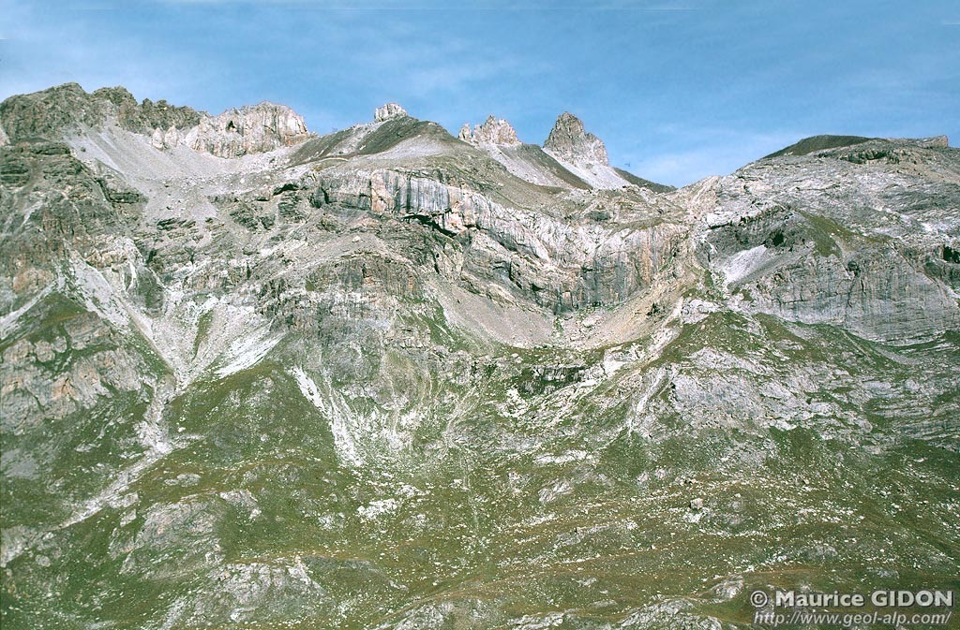
Vous y retrouvez-vous sur cet exemple (?): on y trouve représentés un peu tous les termes mésozoïques des successions stratigraphiques !

Slide 30
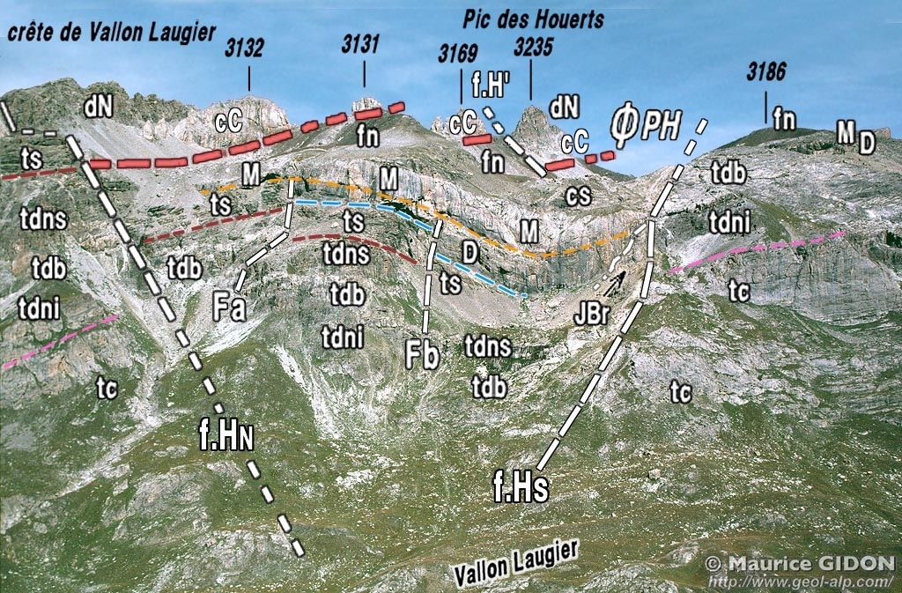
En fait l’organisation est perturbée par des failles, dont certaines occasionnent un changement de la succession des couches (= tectonique synsédimentaire)

Slide 31
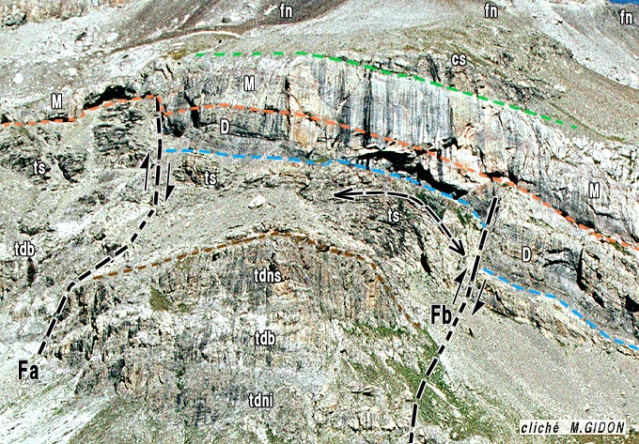
Sur ce cliché deux paléofailles ont joué au Dogger, et ont été cachetées au Jurassique supérieur (« Malm »)

Slide 32
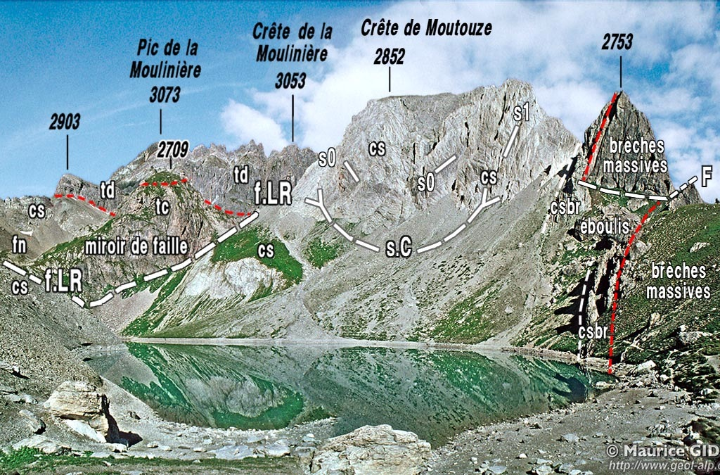
Certaines sont des paléofailles cachetées au Crétacé supérieur, qui ont généré des amas bréchiques au pied de leur escarpement.
Ici au Lac des Béraudes (Cerces)

Slide 33
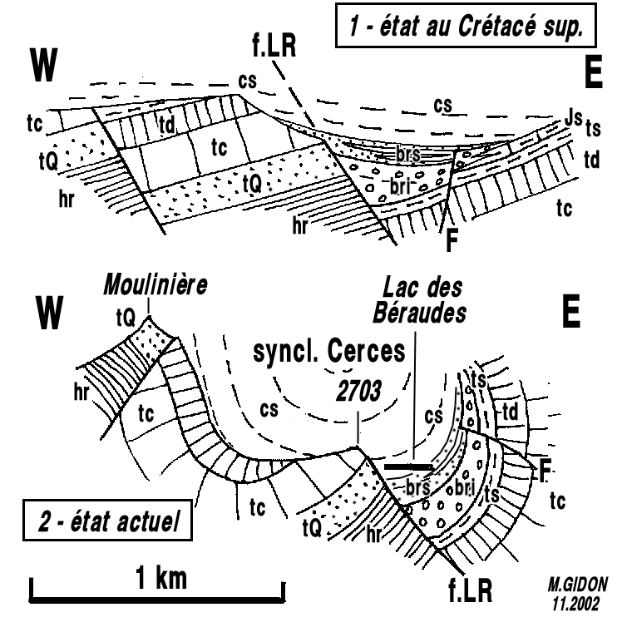

Slide 34
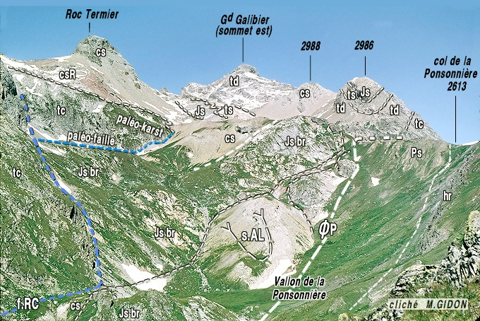
Des brèches fossilisant des paléo-karsts affectent aussi des miroirs de failles au Jurassique supérieur

Slide 35
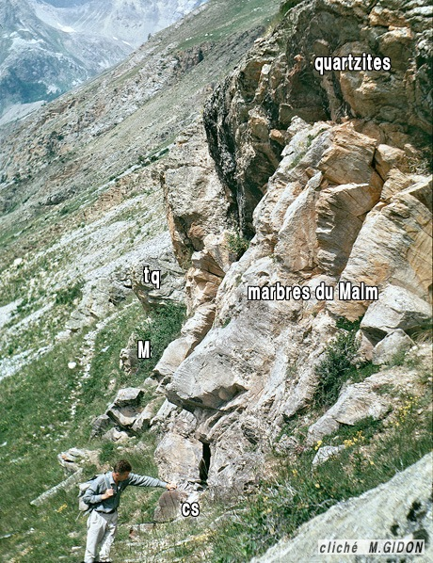
Une série « du troisième type », très réduite (lacune totale du Trias calcaire) :
ce type caractérise le domaine « ultra- briançonnais ».
Ici en série renversée
à Maurin (Haute Ubaye)
Jacques DEBELMAS touche le contact
cs/M

Slide 36
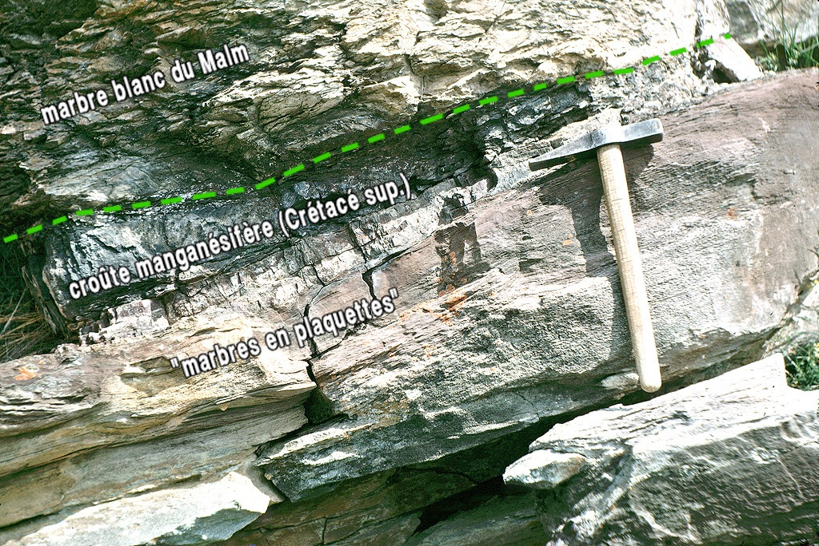
Le marteau de Marcel Lemoine donne l’échelle … En dépit de l’ambiance métamorphique, la croûte manganésifère contient des tests de Globotruncana

Slide 37
Bilan :
Un domaine très différencié, par rapport à ses voisins occidentaux et orientaux
Du côté ouest : le dauphinois a un socle hercynien et un Trias pelliculaire ; pas de transition : - le subbriançonnais a un jurassique sans lacunes et pas de termes d’âge antérieur … - le valaisan a occasionnellement un permo-Trias briançonnais mais rien d’analogue au dessus (néocrétacé discordant à faciès flysch).
Du côté est : la Vanoise orientale a un socle polymétamorphique et elle est recouverte par la chape des nappes du domaine océanique, alors qu’il n’y a pas trace de celle-ci en Briançonnais (au contraire : lambeaux de Flysch à Helminthoïdes).
Certaines successions d’âge secondaire sont analogues (Grande Motte, Peyre Haute) mais il y a prédominance de successions de type «ultra-briançonnais», rares en Briançonnais et limitées à sa marge orientale.

Slide 38
3) L’organisation structurale de la zone briançonnaise durancienne :
(Région briançonnaise ; A4)
du schéma structural « anté-nappiste »
… aux vues de plus en plus récentes.

Slide 42
La région briançonnaise
(A4a)
La coupe du Briançonnais septentrional :
de la Guisane (Le Monêtier) à la haute Clarée (Névache)
L’interprétation originelle de W. Kilian :
anticlinorium à double déversement, comme en Maurienne.

Slide 43
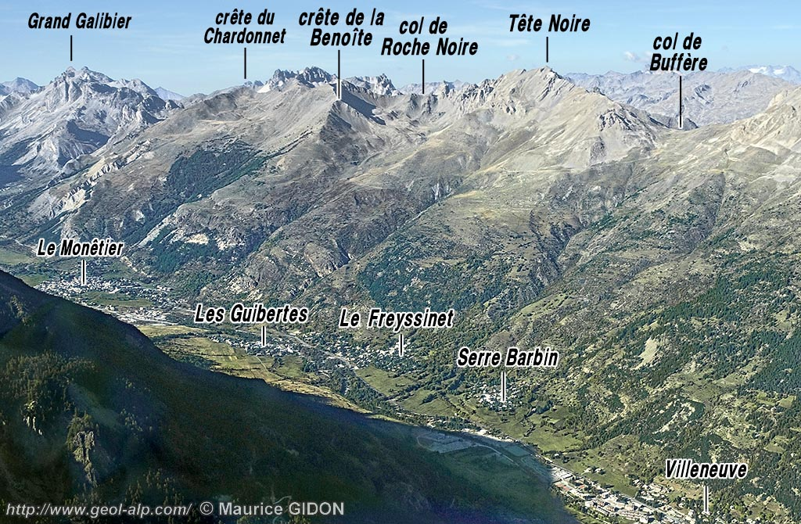
La vallée de la Guisane, vue du sud

Slide 45
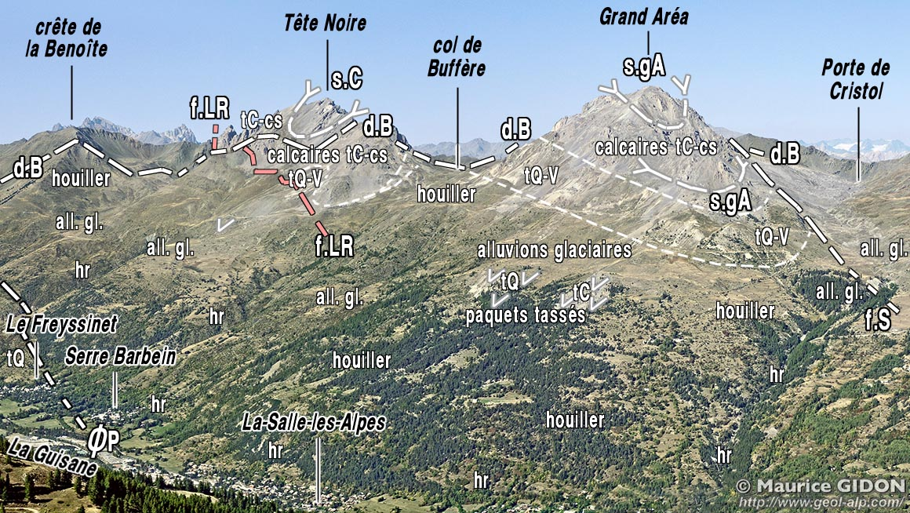

Slide 46
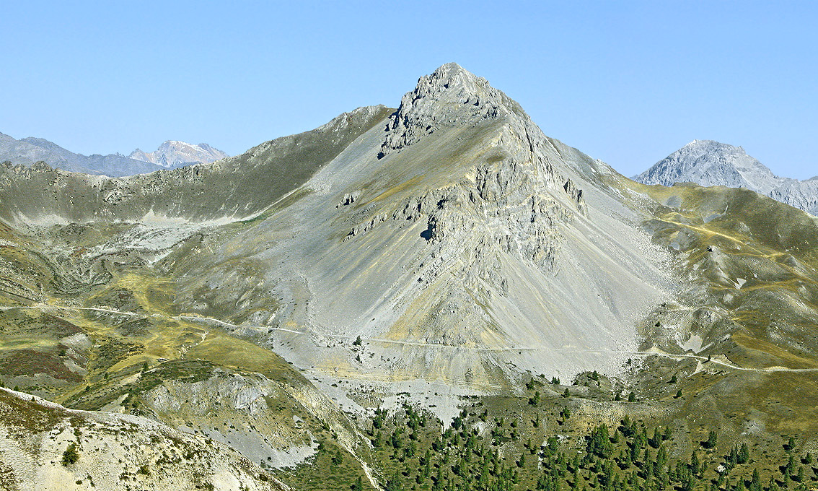

Slide 47
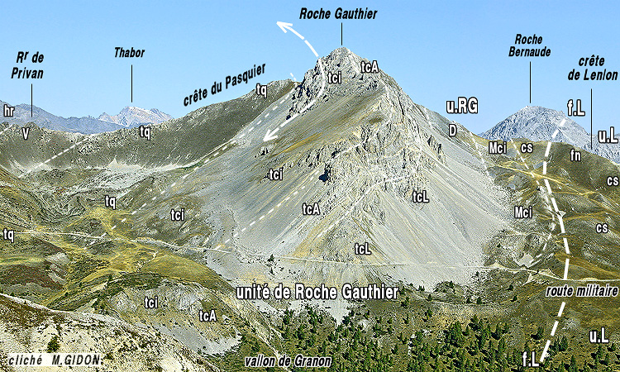

Slide 48
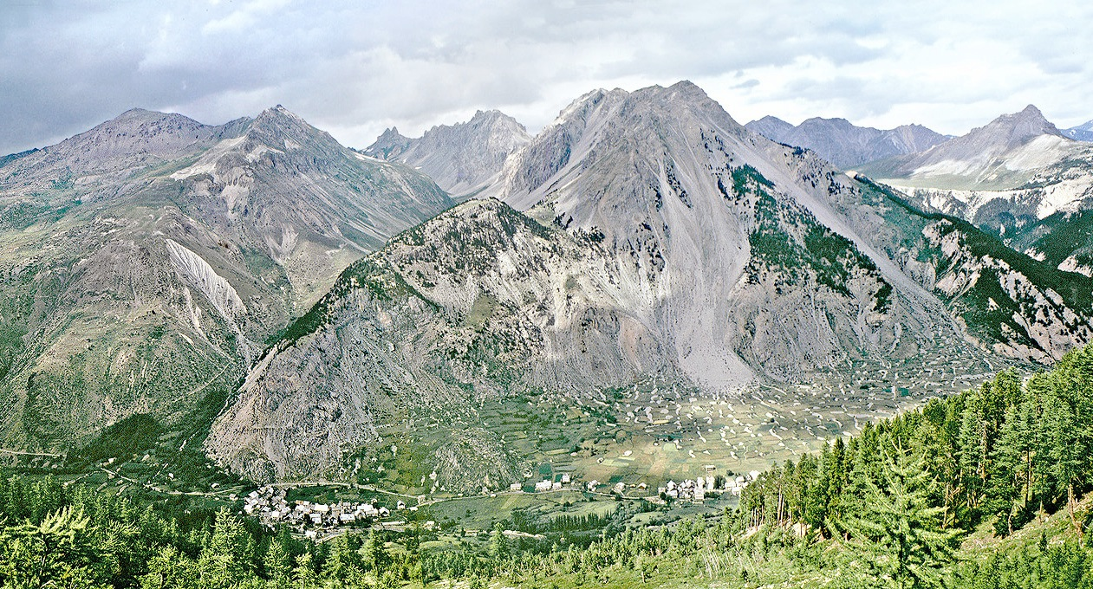

Slide 49
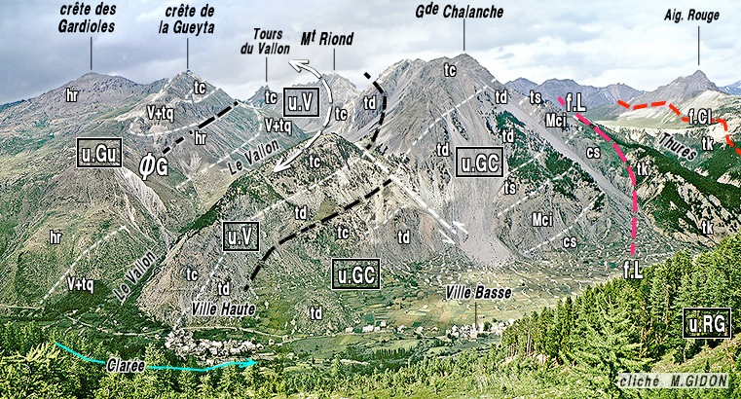

Slide 50
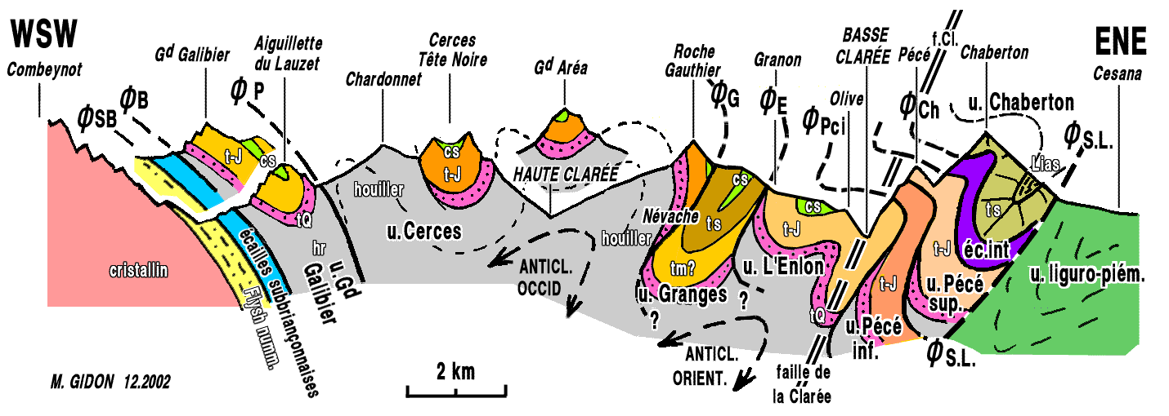
Coupe synthétique schématique, peu au nord de Briançon :
des buttes-témoins de matériel mésozoïque posées, en synclinaux sur le soubassement houiller axial …

Slide 52
La région briançonnaise
(A4b)
Aspects peu montrés par cette coupe :
La coupe au niveau du Monêtier montre une « zone axiale houillère » avec deux bordures mésozoïques : elle est a paru interprétable (Kilian), comme un anticlinorium à double déversement, comparable à celui de la coupe de la Maurienne …
> Observations structurales complémentaires :
- du côté ouest : imbrication d’« écailles » (dès 1900 :Termier) - dans la partie « axiale » au sud de briançon : empilement de nappes (1930 : Gignoux, Moret)
- du côté est : enroulement des nappes imbriquées (1950 : Debelmas, Lemoine)

Slide 53
Du côté ouest :
Les imbrications d’ « écailles » :
- massif de Montbrison (« montagnes entre Briançon et Vallouise » de P. Termier) - rive droite de la Guisane
- transversale du Lautaret

Slide 54
Massif de Montbrison (rive gauche du Gyr, vallée de Pelvoux),
vu de l’ouest, depuis les pentes de Puy Aillaud

Slide 55
Les 3 « écailles » de Pierre Termier :
n.Co = 3° écaille (= nappe de la Condamine)
n.cP = 2° écaille (nappe de Champcella)
SB = 1° écaille (unités subbriançonnaises)
Massif de Montbrison (rive gauche du Gyr, vallée de Pelvoux),
vu de l’ouest, depuis les pentes de Puy Aillaud

Slide 56
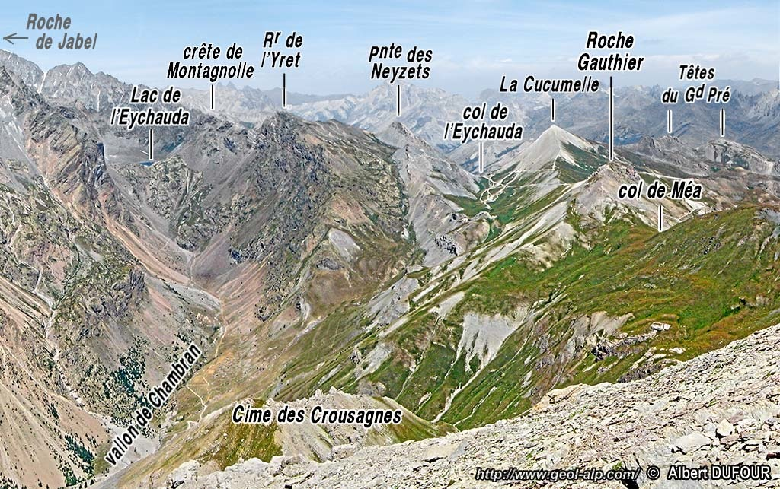
Haut vallon de Chambran, vu du sud depuis la Cime de La Condamine

Slide 57
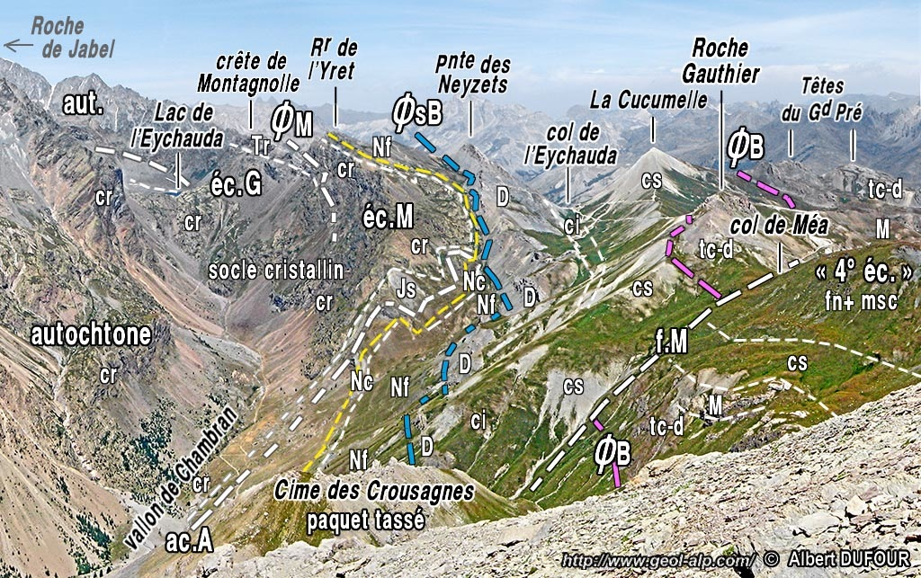
Haut vallon de Chambran, vu du sud depuis la Cime de La Condamine : ØM = écaille « parautochtone » de Montagnolle ; ØsB = « 1°écaille » (subbriançonnaise) ; ØB = « 2° écaille » (briançonnaise) = Nappe de Champcella

Slide 58
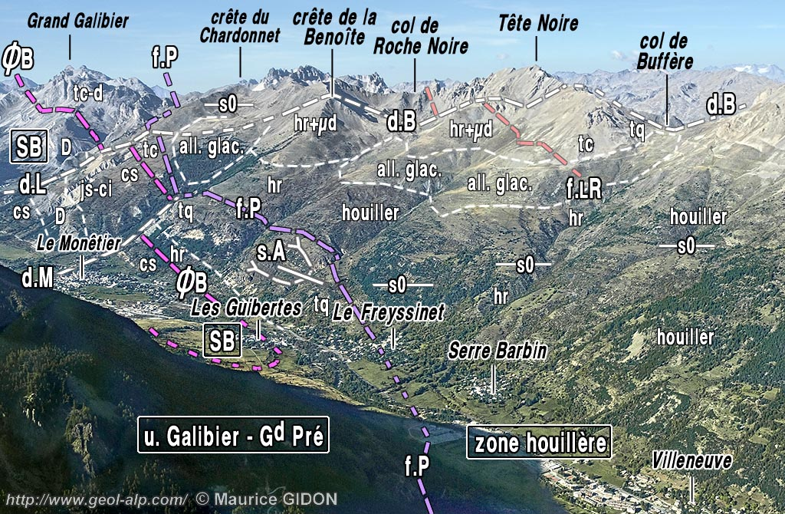
La vallée de la Guisane, vue du sud : elle coupe en biais la bordure de la « zone houillère axiale », bordée à gauche et coiffée par des témoins de sa couverture permo-triasique

Slide 59
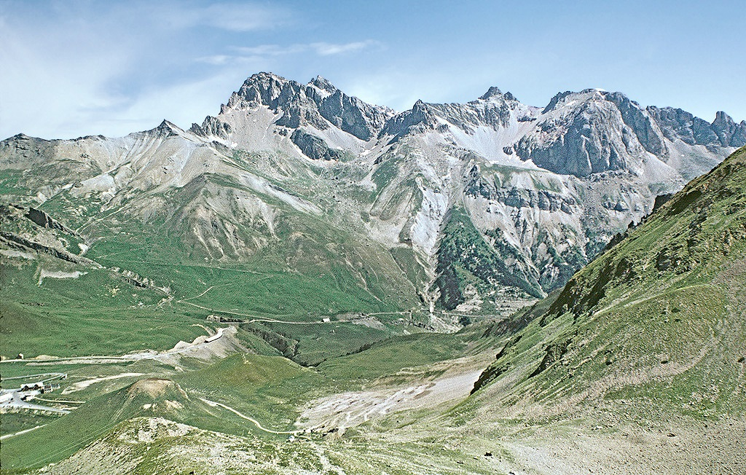

Slide 60
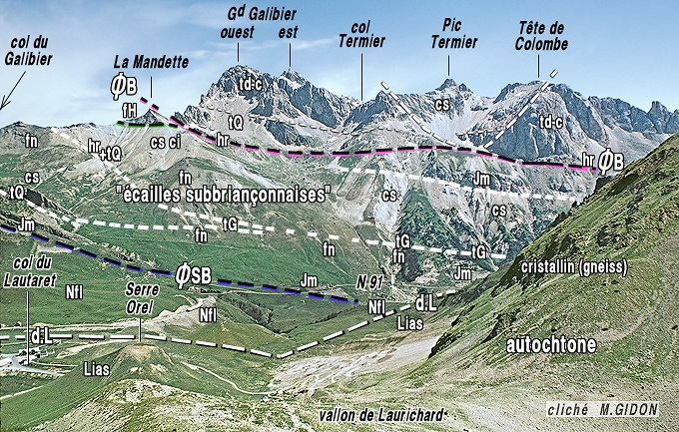
Les imbrications (« écailles » ) du revers oriental du Lautaret (sources de la Guisane)

Slide 61
Partie « axiale » :
La coupe de rive droite de la Durance à la latitude de Briançon
- des nappes superposées, - plus ou moins indépendantes vis-à-vis des plis du soubassement siliceux

Slide 63
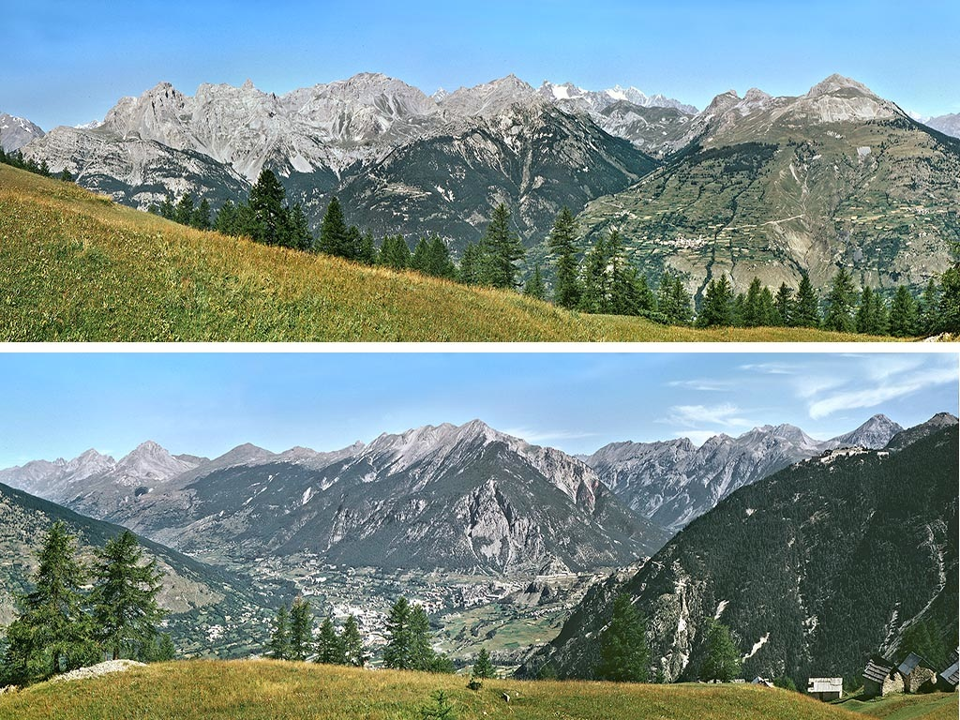

Slide 64
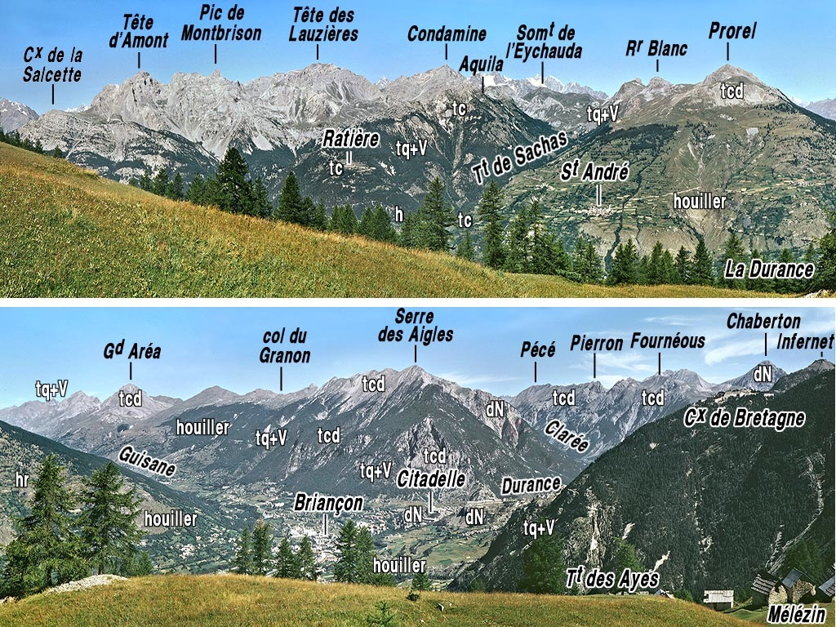

Slide 65
Briançon se situe au revers oriental de la zone houillère, dominé par les replis déversés vers l’est qui affectent la couverture siliceuse, permo-werfénienne et calcaire (unité de Roche Gauthier)

Slide 66
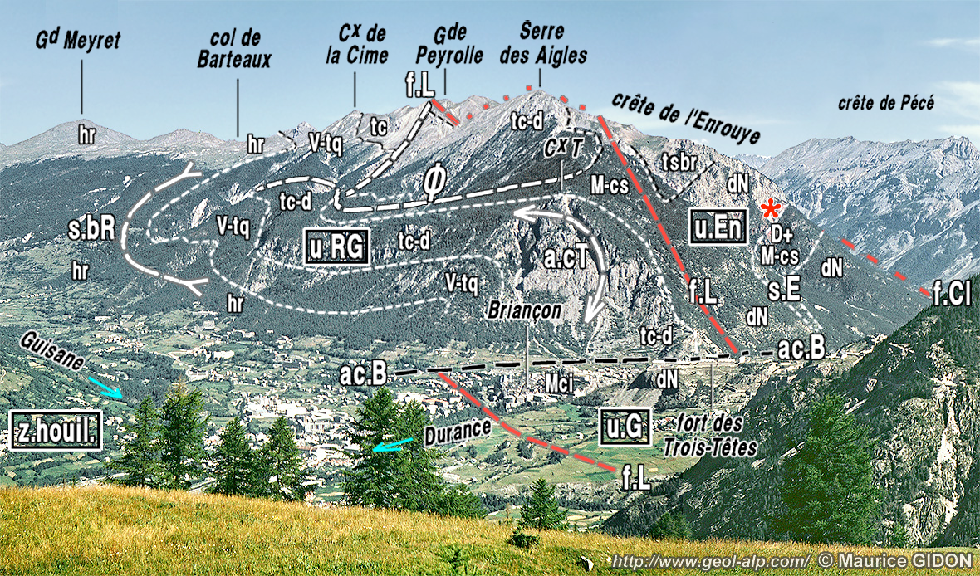
Dans les pentes au N de Briançon aboutit la première des charnières renversées vers l’est, celle de la Roche Gauthier.

Slide 67
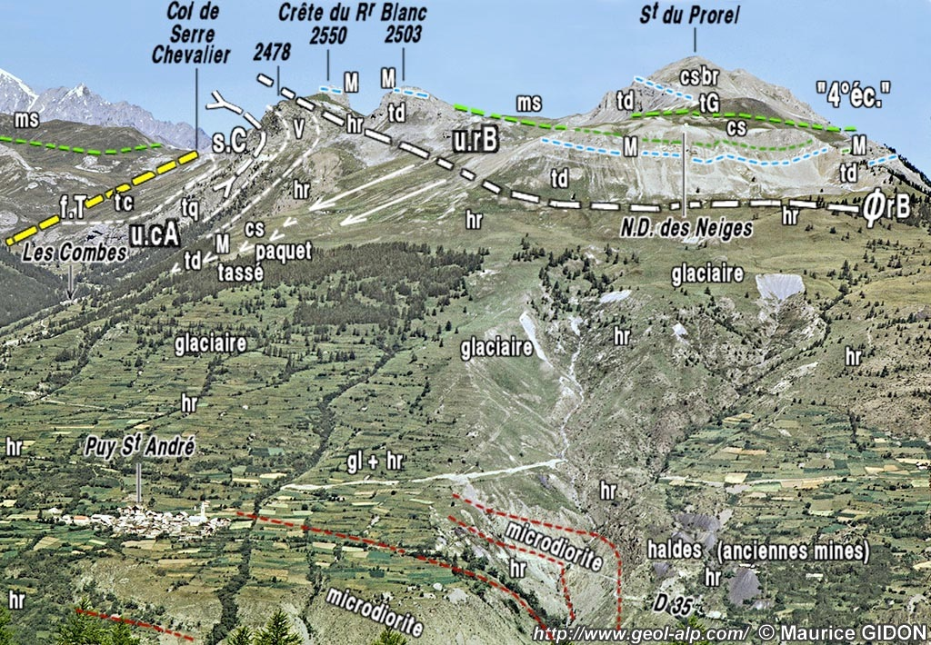
L’anticlinal du houiller a une voûte plate, largement débarrassée de sa couverture siliceuse permo-werfénienne et supporte une unité calcaire amputée de sa base stratigraphique (rabotage tectonique ?)

Slide 68
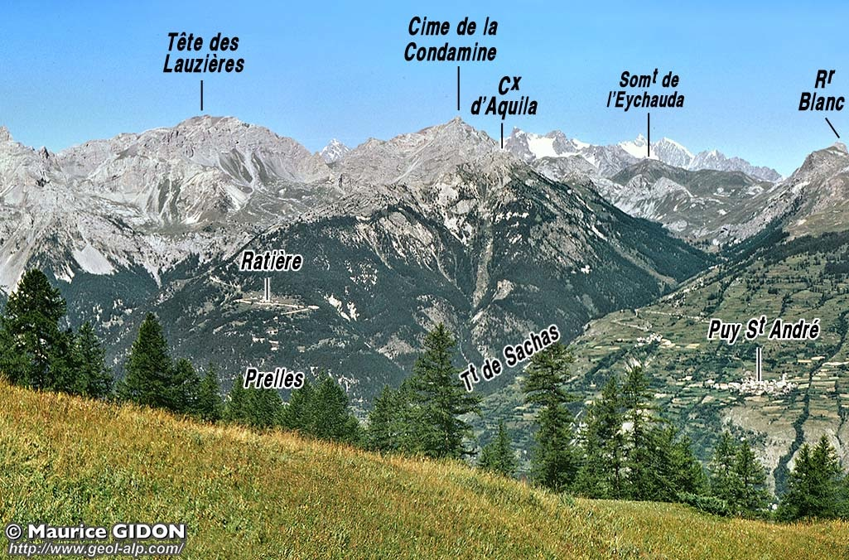
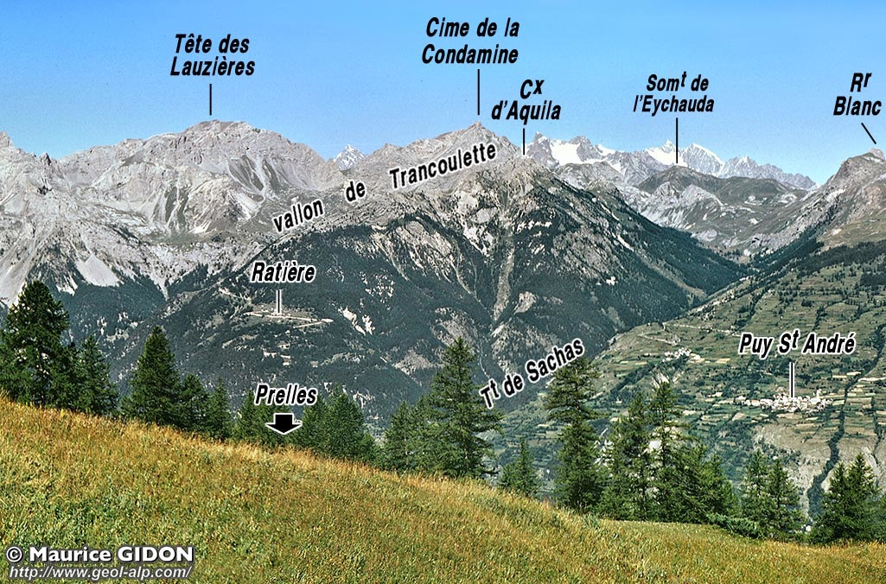

Slide 69
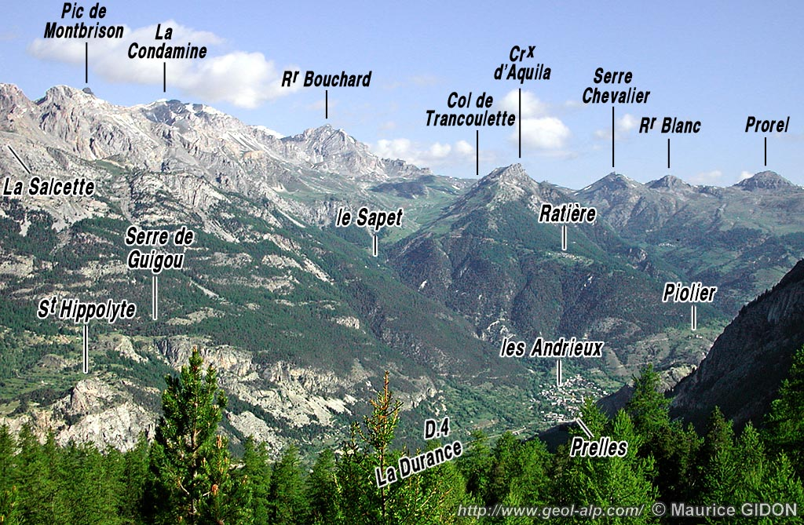

Slide 70
La limite supérieure du Houiller se replisse en accordéon au flanc ouest du bombement anticlinorial … et le tout est tranché par la grande « faille de Trancoulette ».

Slide 72
A l’ouest de la faille de Trancoulette règne un régime d’imbrications (les « écailles de P. Termier) dans lesquelles le Houiller n’est pas impliqué (qui se sont donc formées par décollement de ce soubassement)

Slide 74
La faille de Trancoulette tranche la surface basale des nappes briançonnaises et abaisse fortement sa lèvre orientale

Slide 75
Du côté est :
le « rétrodéversement » des nappes empilées :
- versant mauriennais du Thabor
- vallée de la Basse Clarée
- gorges du Guil (etc …)

Slide 85
Un schéma en deux étapes,
donnant la clé fondamentale de l’agencement tectonique

Slide 90
Coupe schématique, peu au nord de Briançon, complétée :
des buttes-témoins de matériel mésozoïque posées, en synclinaux sur le soubassement houiller axial …
+ (à l’ouest) des imbrications + (à l’est) des plis « rétroverses » enroulant les nappes … (+ des failles recoupant ces plis !)

Slide 91
La zone briançonnaise, au sud-est de la transversale de Briançon.
Sur un soubassement siliceux affecté de grands plis, des nappes de couverture calcaire disloquées
- Massif de Gaulent
- faille de la Durance
- massif de Peyre Eyraute - coupe du Guil

Slide 95
= Massifs de Gaulent et de Peyre Eyraute occidental
(thèse de J.Debelmas, 1955)
L’analyse objective montre des « unités » individualisées,
que l’on a tenté de regrouper en « nappes » sur la base d’analogies de succession (= leur « carte d’identité stratigraphique »)
Peyre Haute
Champcella
Roche Charnière
en mettant en évidence trois « types », en fonction de leur niveau de détachement et de charriage :
- « siliceuses » à semelle de Permo-Trias ;
- calcaires, à Trias moyen ;
- calcaires, à Trias supérieur (Norien) et Lias.
- le tout empilé sur un soubassement « autochtone » à couverture calcaire « adhérente », le plus souvent mince par lacunes.

Slide 96
Le massif de Peyre Eyraute
( coupe de la vallée de la Durance et limite avec la « fenêtre » de l’Argentière)

Slide 98
Fermeture, en rive gauche de la Durance (en aval de Briançon), des affleurements de la « zone houillère axiale » sous sa couverture carbonatée.

Slide 99
Fermeture, en rive gauche de la Durance (en aval de Briançon), des affleurements de la « zone houillère axiale » sous sa couverture carbonatée. Cette dernière est formée de deux nappes empilées : de Roche Motte (u.rM) et de Peyre Haute (u.pH)

Slide 100
La partie nord-occidentale du massif de Pierre Eyraute : coupe de la Durance

Slide 101
Discordance géométrique des nappes calcaires sur les plis du soubassement siliceux (décapitation ?)

Slide 102
limite entre massif de Peyre Eyraute et cuvette de l’Argentière

Slide 103
La « fenêtre tectonique » de l’Argentière est en fait fermée du côté est par une faille verticale (f.rR) = branche septentrionale de la faille de la Durance

Slide 104
Le massif de Gaulent
( rive droite de la vallée de la Durance en aval de l’Argentière)

Slide 105
Le coude de la Durance à Montdauphin (confluent du Guil)

Slide 106
La faille de la Durance (f.D) isole un prisme de matériel briançonnais adossé aux contreforts du massif du Pelvoux

Slide 107
Le « prisme » du massif de Gaulent pincé entre flyschs de l’Embrunais et faille de la Durance

Slide 110
La rive droite (nord-occidentale) de la vallée de la Durance aux abords de Guillestre (confluent avec le Guil et changement de direction : vers l’ouest)

Slide 111
La rive droite (nord-occidentale) de la vallée de la Durance aux abords de Guillestre (confluent avec le Guil et changement de direction : vers l’ouest)
f.D = faille N-S de la Durance ; ØBr = « front briançonnais » ; ØE = nappe du Parpaillon (flysch à Helminthoïdes) ; z.SB = zone subbriançonnaise.

Slide 113
Massif de Peyre-Haute et coupe du Guil …
a) au sein du massif de Peyre Haute :
Certains regroupements ne sont pas convaincants (Nappes d’Assan et de Champcella)
Leur imbrication, même compliquée de reploiement, ne suffit pas à expliquer la géométrie de cet assemblage : existence notamment de juxtapositions par failles ± N-S
b) entre ce massif et celui de Gaulent :
Les corrélations échouent : nappe de Champcella / nappe de Roche Charnière ≠
nappe de PH / unité inférieure du Guil
rôle de la faille de la Durance

Slide 114
La coupe « clé » de la vallée du Guil
(limite sud du massif de Peyre Eyraute)

Slide 115
La partie aval de la coupe de la rive droite (septentrionale) du Guil
= extrémité méridionale du massif de Peyre Eyraute

Slide 116
Fort peu de soubassement siliceux paléozoïque (= « unité inférieure » du Guil) affleure ici sous les nappes empilées. On avait d’abord distingué une seule « nappe supérieure », à matériel mésozoïque (comme à la latitude de Briançon). Elle s’est révélée formée de deux parties imbriquées Assan/ Font Sancte, et même partagée entre deux nappes distinctes, car à matériel triasique différent (Norien dans Peyre Haute et Clapière ≠ Trias moyen dans Font Sancte + Assan)

Slide 117
La partie amont des gorges du Guil

Slide 118
La partie amont des gorges du Guil : enroulement « rétroverse » des nappes empilées

Slide 124
En allant vers le sud-est, au delà du Guil.
des complications nouvelles :
a) multiplication, du nord vers le sud, des unités imbriquées :
- disparition, par le haut, de la nappe de Peyre Haute
- apparition, par le bas, de nappes « calcaires » nouvelles
b) indépendance des nappes par rapport aux plis du soubassement
- flottement des nappes élevées (Font Sancte, Châtelet)
c) le renversement par rétro-déversement se complique de failles longitudinales

Slide 126
Le massif d’Escreins (drainé par le Rif Bel) : les nappes briançonnaises empilées
plongent vers la droite sous les flyschs de l’Embrunais, le long de la vallée du Chagne

Slide 128
Le massif d’Escreins, au SE des gorges du Guil
rouge = nappe de Peyre Haute (à Trias sup.) ; jaune = unité inf. à soubassement siliceux ; rose = unité «siliceuse» du substratum des schistes lustrés

Slide 129
La coupe de la rive droite des gorges de la Haute Ubaye

Slide 130
Bloc « tectonogramme » des nappes briançonnaises de l’extrémité SE du massif d’Escreins (coupe de rive droite de la Haute Ubaye)

Slide 131
À l’extrémité SW du massif d’Escreins : la terminaison méridionale des affleurements de la nappe de Peyre Haute, dilacérée en klippes par l’érosion, reposant sur la nappe du Châtelet, apparue sous elle guère plus au nord

Slide 132
Vu depuis la rive gauche (SE) de l’Ubaye : la terminaison méridionale , flottante par « rétrocharriage », de la nappe de la Font Sancte.

Slide 133
Apparition d’unités nouvelles, au SW de celles de la coupe de l’Ubaye :
nappe de Sautron (St)
nappe du Rouchouse (Ro)
nappe de Rocca Peroni (RP)
Elles sont enroulées autour d’un « anticlinal du Rouchouse » plus sud-occidental que celui de Marinet ; ce dernier s’étire, avec laminage de ses flancs, en direction du SE

Slide 135
Bloc stéréogramme des prolongements de la coupe de l’Ubaye (en haut à droite) vers le SE, dans les montagnes entre Haute Stura et Haute Maira.
(Thèse M. GIDON, 1962)

Slide 136
Les montagnes frontalières avec l’Italie, au SE de la haute vallée de l’Ubaye (vue en direction du SE)

Slide 137
Le découpage en lanières s’effilant vers le SE, par des failles « longitudinales », depuis la Haute Ubaye en direction du SE (montagnes entre Maira et Stura)

Slide 139
Disposition des unités briançonnaises entre Stura et Maira :
S1 à S5 = surfaces de sectionnement longitudinal ;
F.Pr = faille de Preit (prolongement sud-oriental de la Faille de Ceillac

Slide 140
Tectonogramme schématique des unités subbriançonnaises qui apparaissent, en rive gauche de la Stura,
à tour de rôle, entre autochtone et unités briançonnaises

Slide 141
La région briançonnaise
(A4c)
Retour sur les failles longitudinales :
Retouches plus récentes au schéma structural (1970 : Barféty et Gidon) : l’importance des failles longitudinales
- certaines imbrications de nappes, supposées redressées par rétro-déversement, sont des failles postérieures à ce dernier ;
- ces failles longitudinales se répartissent surtout en deux faisceaux, de part et d’autre de la « zone axiale » : le faisceau oriental = « linéament briançonnais oriental » marque la limite entre Briançonnais et Vanoise.

Slide 142
La région briançonnaise
(5)
Les failles longitudinales
a) leur mise en évidence

Slide 143
La « faille du Ruburent » : elle décale verticalement, de près de 1000 m, la nappe du Châtelet, la plus haute de l’édifice d’empilement en rive gauche de la Haute Ubaye
figure extraite de M.GIDON, thèse, publiée en 1962

Slide 144
Le haut vallon de Fouillouse, en rive gauche des gorges de la Haute Ubaye, vu du NW (dominé à droite par les Rochers de Saint-Ours)

Slide 145
Le haut vallon de Fouillouse, en rive gauche des gorges de la Haute Ubaye (vu du NW) : f.R = faille extensive (coulissante ?) du Ruburent ; ØH = surface de charriage du Flysch à Helminthoïdes

Slide 146
Les Rochers de Saint-Ours vus du SE, dans l’enfilade de la marge occidentale des nappes briançonnaises de la Haute Ubaye

Slide 147
Les Rochers de Saint-Ours vus du SE, dans l’enfilade de la marge occidentale des nappes briançonnaises de la Haute Ubaye

Slide 148
Entre la Clarée (à l’ouest, à gauche) et le Chaberton (à l’est, à droite)

Slide 151
La région briançonnaise
(5)
Les failles longitudinales
b) leur rôle au nord de Briançon
(Basse Clarée et Vallée Étroite)

Slide 158
Deux failles très redressées, découpant un panneau du pli rétrodéversé qui affecte le soubassement, d’âge primaire

Slide 162
La région briançonnaise
(5)
Les failles longitudinales
c) leur rôle au sud-est de Briançon
(Queyras-Ubaye et Maira-Stura)

Slide 168
La « faille de Ceillac » tranche les deux flancs de l’anticlinal dessiné par le permo-Trias siliceux de l’unité de la Chapelue et les juxtapose à la charnière de rétrodéversement qui affecte les nappes « calcaires » du massif d’Escreins.

Slide 171
Rive droite des gorges de la Haute Ubaye (6) : Le village amont de Maurin

Slide 172
Rive droite des gorges de la Haute Ubaye (6) : aux confins des schistes lustrés.
La faille de Ceillac sectionne en biseau les unités imbriquées renversées

Slide 174
Le découpage en lanières s’effilant vers le SE, par des failles « longitudinales », depuis la Haute Ubaye en direction du SE (montagnes entre Maira et Stura)

Slide 175
Bilan tectonique d’ensemble, très simplifié :
C’est un bande de matériel paléozoïque (énorme graben ?) allongée (part de l’étirement ?) et plissée par raccourcissement SW-NE, qui …
- s’enfonce, vers le sud, sous sa couverture mésozoïque en nappes empilées (coupe du Guil) qui se « rétro-charrient » vers le NE - est limitée au NE et aussi au SW par deux bandes fracturées (« linéaments ») : jeu postérieur aux charriages, sans doute coulissant …
- se transforme, au sud-est de la vallée de l’Ubaye, en un faisceau de bandes siliceuses et calcaires alternées, séparées par des accidents longitudinaux

Slide 179
Aspects non abordés :
La transversale de Briançon se singularise par la présence deux « corps étrangers » qui sont …
la galette ophiolitique du Chenaillet, qui est limitée par des failles transversales et ainsi encastrée dans le dispositif des nappes replissées …
les deux klippes (Sommet de l’Eychauda et Prorel) = « 4° écaille » : Permien reconstitué et brèches à matériel triasico-jurassique (= matériel « ultra- briançonnais » … en olistolite dans le nummulitique ?)

